Slide 1
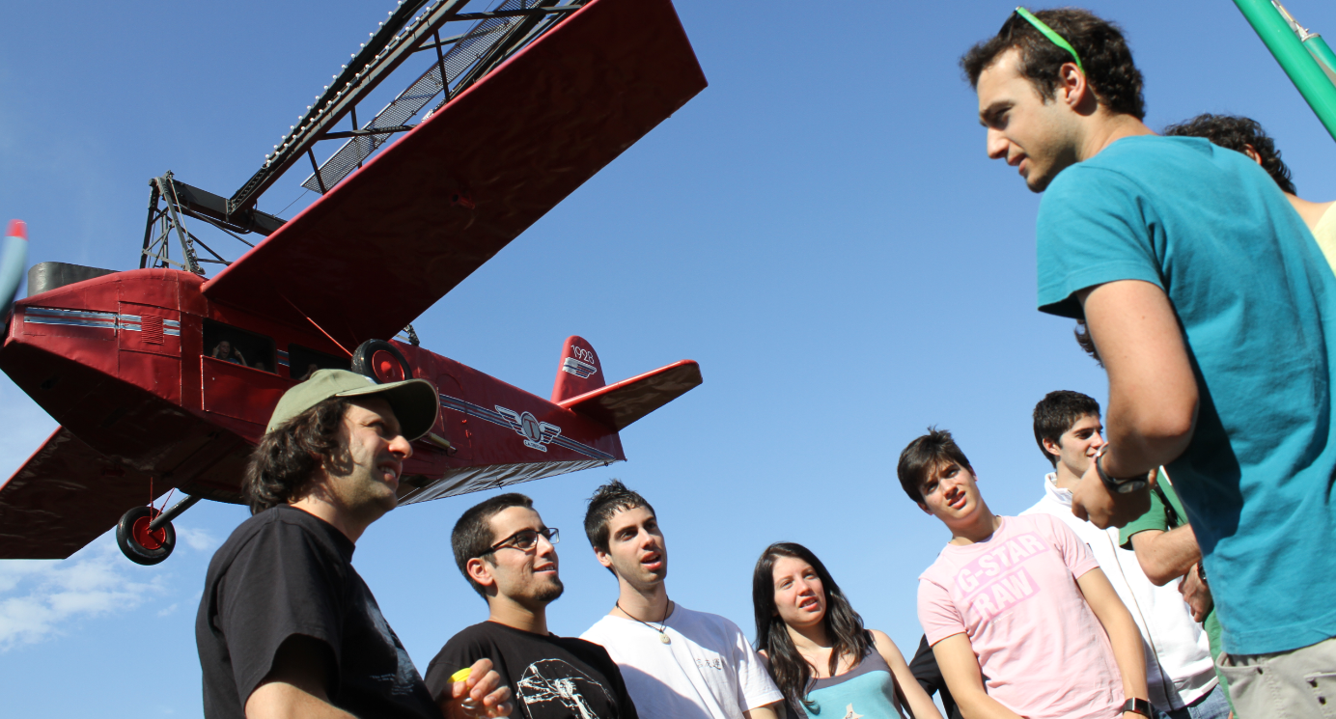
Física i mòbil: una relació extrema
...al parc d’atraccions
més info a: fisidabo.upc.edu

Slide 2
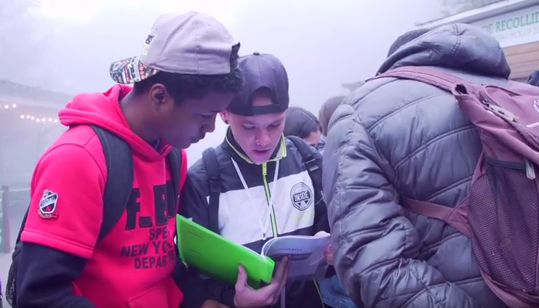
Què es FISIDABO?
Batxillerat i 4ESO
13 d’abril de 2018
2000 estudiants
19 experiments
100 voluntaris
Objectius:
Fer la física atractiva
Utilitzar noves tecnologies (no tan noves)
Potenciar l’autonomia dels alumnes

Slide 3
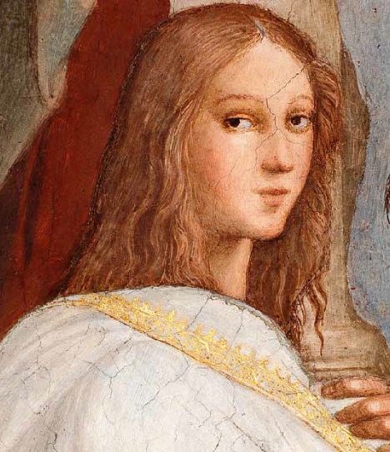
Què es FISIDABO HIPÀTIA?
2BTX i Enginyeria Física
Des del 2012
20 experiments
2 articles en revistes
Objectius:
Fer la física atractiva
Potenciar creativitat
Potenciar habilitats en comunicació
Promoció de les STEAM entre les noies!!!

Slide 4
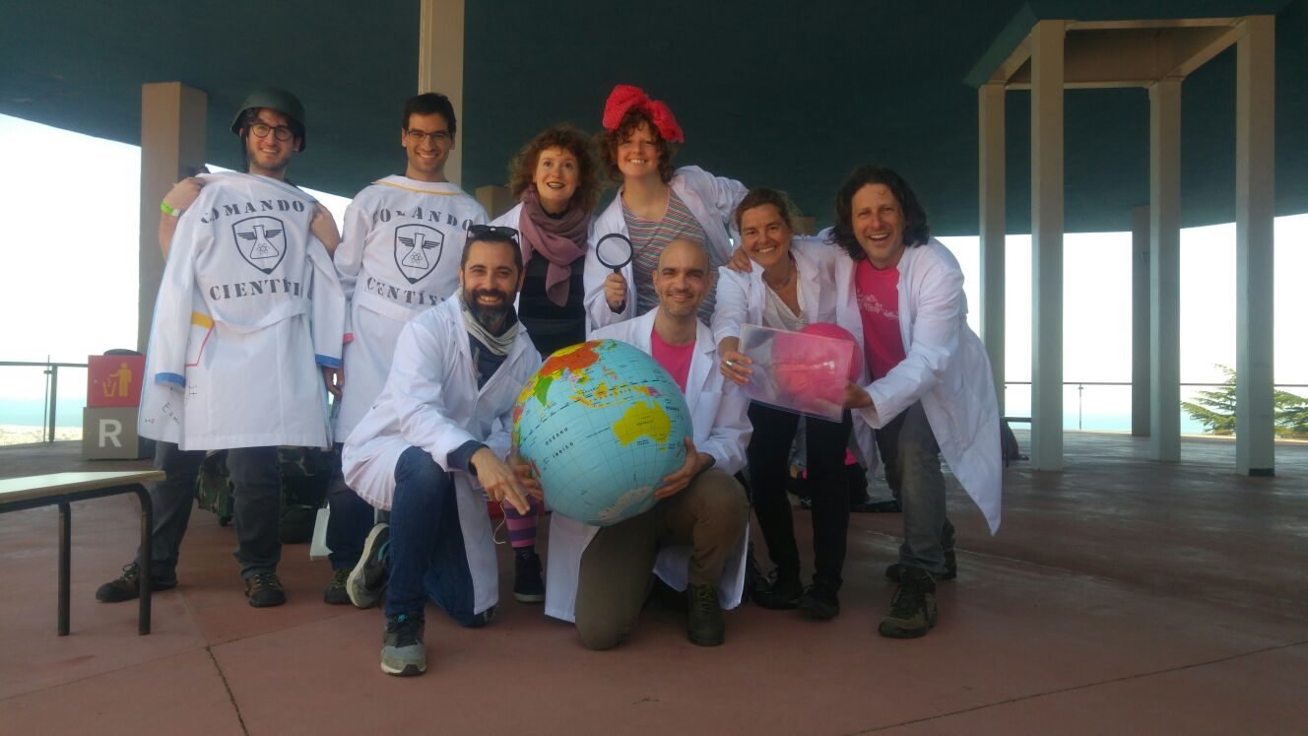
Què es FISIDABO per tothom?
Públic en general
5 tallers
espectacle científic cloenda
Objectius:
Fer la física atractiva
Apropar les STEM a tothom

Slide 5
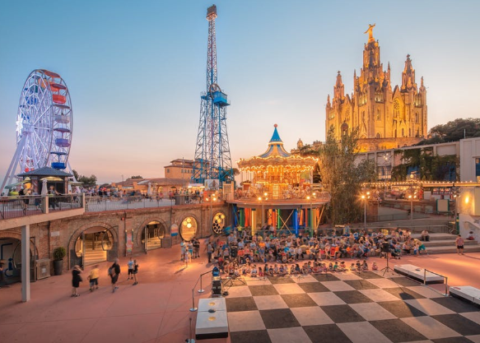
Objectius de la xerrada
De la classe
Propostes per fer
experiments a classe
Al tibidabo!
Alguns exemples
d’experiments

Slide 6
Física
Cinemàtica
Dinàmica
Energia
Moviment rectilini
uniforme i u. accelerat
Conservació de l’energia
Lleis de Newton
Moviment circular
Uniforme i u. accelerat
Xocs
Conservació de moment
Conservació d’energia ( o no)
Moviment harmònic
simple
(...i òptica)

Slide 7
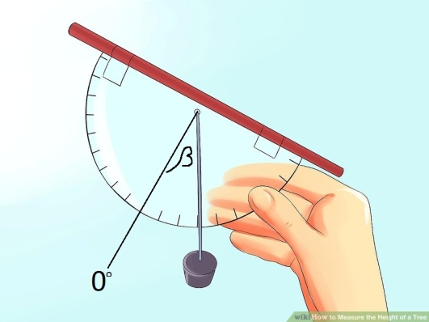
Aplicacions
Mesurar
distàncies
De Video
a r(t)
Sensors
acceleració
ImageMeter
VidAnalysis free
Science Journal
Vieyra Software
inclinòmetre

Slide 8
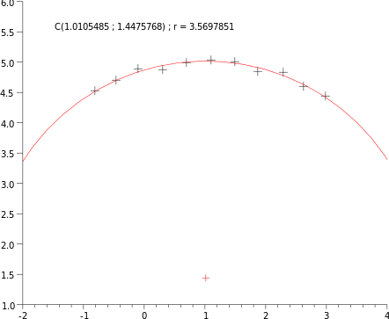
Objectiu transversal: recordeu els errors!!!!
1.- Errors i estadística
És important introduir la noció d’error. Com?
Fent que molts alumnes mesurin el mateix i posant en comú!
L
Pels avançats
2.- Ajuts de funcions (molt fàcil amb excel)

Slide 9
Aplicacions
Mesurar
distàncies
De Video a r(t)
Sensors
ImageMeter
VidAnalysis free
Science Journal
Vieyra Software

Slide 10
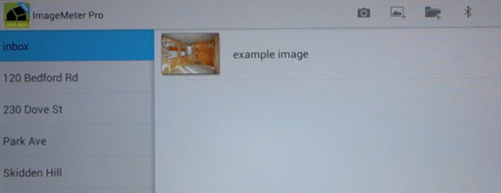
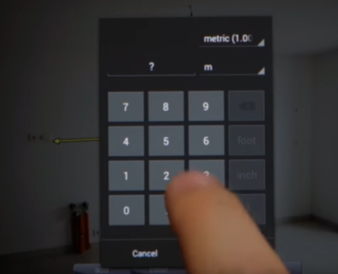
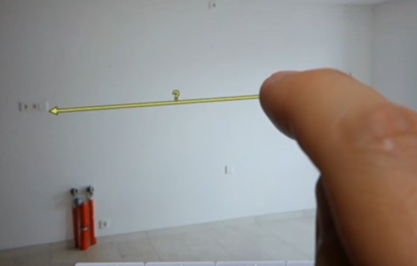
Mesurar distàncies
1.- Carregar foto
2.- Definir referència
3.- Mesurar distància

Slide 11
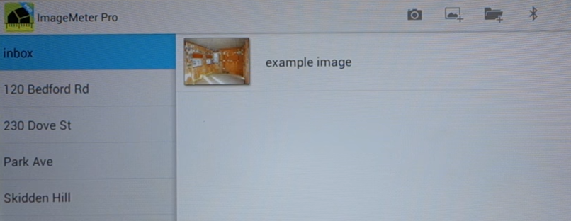
Mesurar distàncies
1.- Carregar foto
Obrir foto
Fer foto

Slide 12
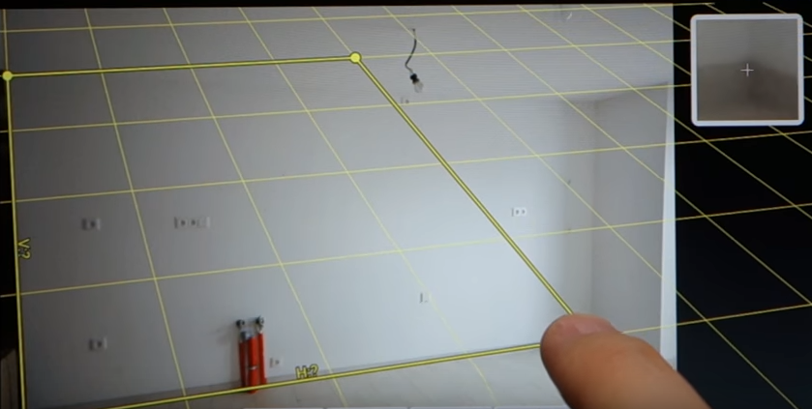
Mesurar distàncies avançat
2.- Definir referència
Es pot afegir una quadrícula amb perspectiva
Només cal afegir “perspective reference”

Slide 13
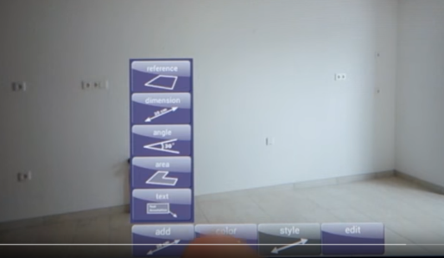
Mesurar distàncies
3.- Mesurar distància
1.- “afegir” amb tecla
2.- “Dimension” (o “angle” o whatever...)

Slide 14
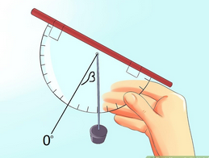
Mesurar distàncies
experiment
Calcular l’alçada del col·legi...
1.- Utilitzant ImageMeter
2.- I perquè no... Comparar amb trigonometria
... i un inclinòmetre
es pot barrejar amb topografia i construcció de túnels

Slide 15
Ara si... Agafem el telèfon mòbil
Aplicacions
Mesurar
distàncies
De Video a r(t)
Sensors
ImageMeter
VidAnalysis free
Science Journal
Vieyra Software

Slide 16
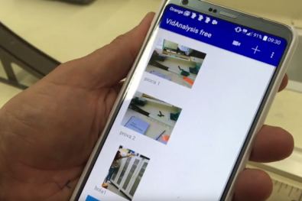
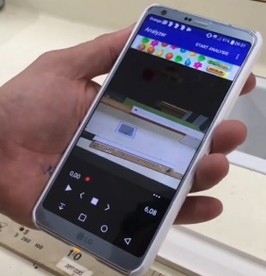
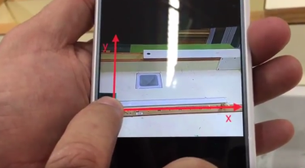
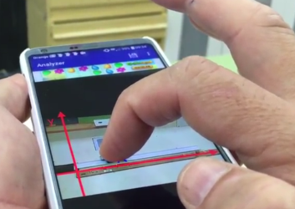
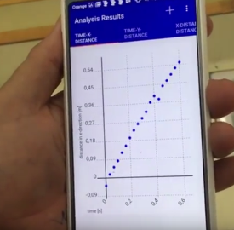
“Mesurar” vídeos
1.- Carregar vídeo
2.- Definir l’inici (t=0s)
3.- Definir eixos (x,y)
4.- Determinar r(t)
5.- Analitzar r(t)
Profefaro: https://www.youtube.com/watch?v=Xm6A-

Slide 17
“Mesurar” vídeos
1.- Carregar vídeo

Slide 18
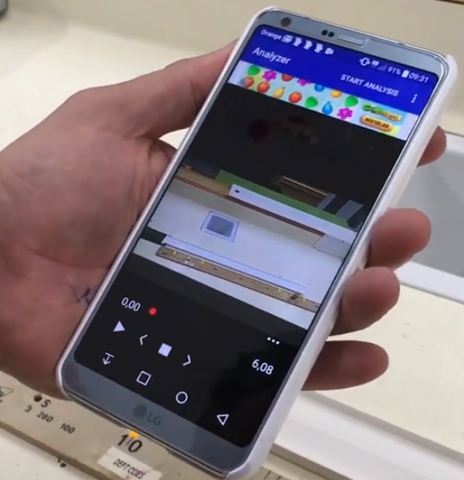
“Mesurar” vídeos
2.- Definir l’inici (t=0s)
Reproduir el video i
mirar approx on comença
2. Passar frame a frame
I mirar on comença

Slide 19
“Mesurar” vídeos
3.- Definir eixos
Clicar fotograma a fotograma
Van passant automàticament...
Així que calma si teniu un mòbil lent

Slide 20
“Mesurar” vídeos
4.- Determinar r(t)
1. Start analysis
... I seguir instruccions

Slide 21
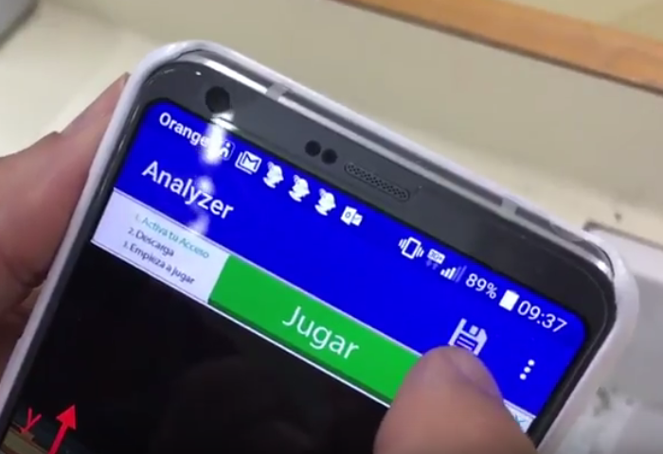
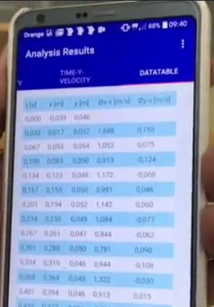
“Mesurar” vídeos
5.- Analitzar r(t)
1. Gravar resultat
2. Analitzar resultat
3. Obtenir dades
Es pot revisar l’anàlisi!!!

Slide 22
“Mesurar” vídeos
experiment
Caiguda lliure

Slide 23
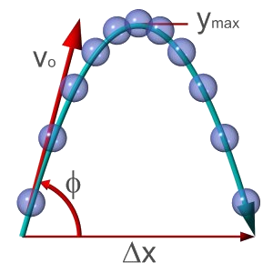
“Mesurar” vídeos
experiment
Tir parabòlic
...estudiar moviment parabòlic

Slide 24
“Mesurar” vídeos
experiment
Moviment harmònic

Slide 25
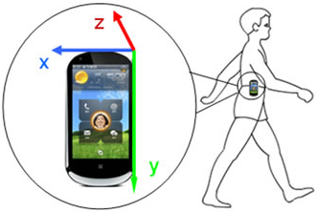
“Mesurar” vídeos
experiment
Cinemàtica del cos humà

Slide 26
Ara si... Agafem el telèfon mòbil
Aplicacions
Mesurar
distàncies
De Video a r(t)
Sensors
ImageMeter
VidAnalysis free
Science Journal
Vieyra Software

Slide 27
Sensors del mòbil
Amb l’acceleròmetre NO mesurem l’acceleració!
Imaginem el mòbil a sobre d’una superfície
L’ “acceleròmetre” mesurarà g=9,81 m/s²
N
Equilibri ➔ a=0m/s²
...el que mesurem, de fet, és la “normal/massa” !!!!
(o la tensió/massa si el mòbil està penjat)
P=mg
Mesurem la normal dividida per la massa del cos!
a_{mòbil}=N/m

Slide 28
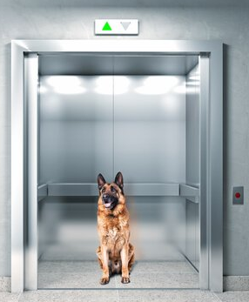
teoria
Sensors del mòbil
Intentarem sempre “separar” l’efecte de la gravetat,
per tant mesurarem:
En una direcció paralela al pes (imaginem un ascensor)
N
Per tant:
a
L’acceleració del mòbil:
... o posar “el zero” en a=g
P=mg

Slide 29
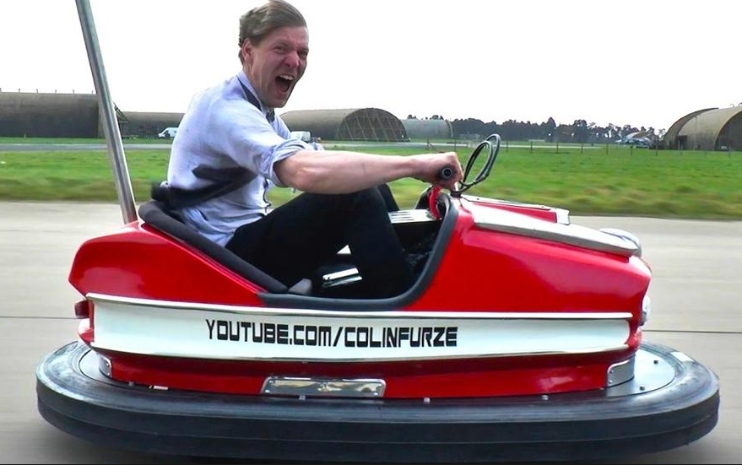
teoria
Sensors del mòbil
Intentarem sempre “separar” l’efecte de la gravetat,
per tant mesurarem:
En una direcció perpendicular al pes (imaginem un auto de xoc accelerant)
N_{y}
N_{x}
Per tant:
a_{x}
L’acceleració del mòbil:
P=mg
... no la liem, i mesurem només a_{x}

Slide 30
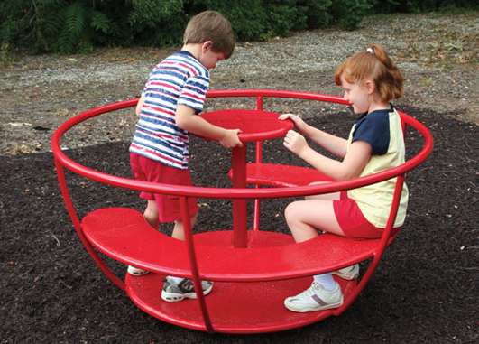
teoria
Sensors del mòbil
Intentarem sempre “separar” l’efecte de la gravetat,
per tant mesurarem:
En una direcció perpendicular al pes (imaginem un auto de xoc accelerant)
N_{y}
a_{n}
Per tant, en l’eix x:
N_{x}
L’acceleració del mòbil:
P=mg

Slide 31
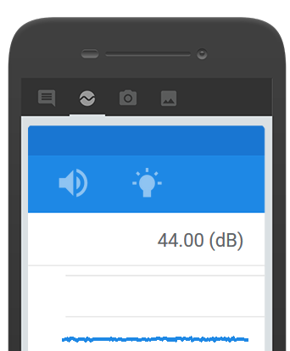
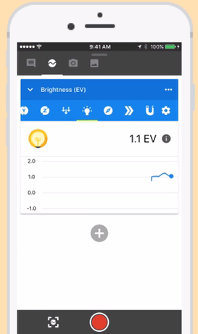
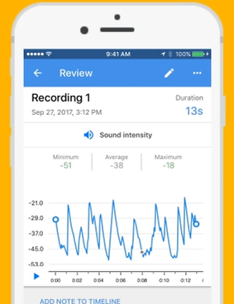
Sensors del mòbil
Afegir experiment:
seleccionar sensor(s)
2.- Mesurar
3.- Analitzar
... És molt més que sensors:
és un diari de laboratori virtual!

Slide 32
Sensors del mòbil
Però Science Journal és molt més que sensors:
és un diari de laboratori virtual!
Es poden afegir notes, fotos, vídeos...

Slide 33
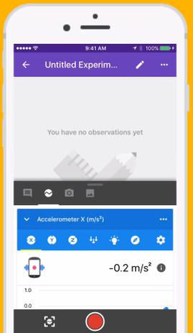
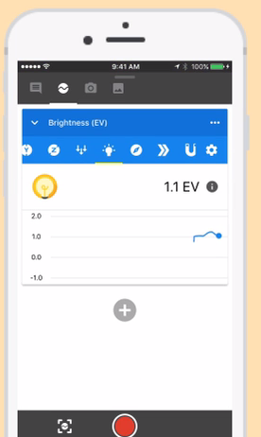
Sensors del mòbil
1. Començar i seleccionar sensor(s)
1. Afegir experiment
2. Afegir sensor
3. Afegir més sensors

Slide 34
Sensors del mòbil
2. Mesurar
Començar a mesurar
TOTS els sensors!

Slide 35
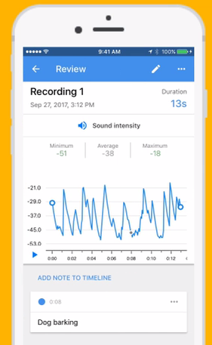
Sensors del mòbil
3. Analitzar
Es pot desplaçar el cursor per mesurar

Slide 36
Sensors del mòbil
... resum pantalles

Slide 37
Resum pantalla mesura
Edita títol
Mostrar enregistr.
Arxivar experiment
Suprimeix
Envia copia
Activa audio
Conf. Audio
Activadors
(en parlarem)
Afegir:
Comentari, sensor,
fer foto, foto
Sensors disponibles
seleccionar
Sensors (varien segons el mòbil)
Bruixola, “acceleròmetre”,
fotòmetre, sonòmetre
Mesura puntual
Començar a gravar

Slide 38
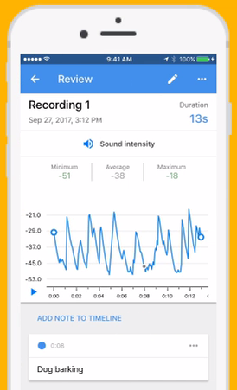
Resum pantalla revisió
Edita títol
“retalla experiment”
Comparteix
Configuració Audio
Desactiva escala automàtica
Arxiva la prova
Suprimeix
En clicar et mostra
màxim i mínim
Reproduir
Afegir una nota a la cronologia:
On sigui el cursor s’afegeix una nota
El cursor et diu x,f(x)

Slide 39
Science Journal: avançat
Pantalla de mesura
Per “sentir”
l’experiment
Activa audio
Conf. Audio
Activadors
(en parlarem)
Per “començar”
l’experiment

Slide 40
Farem tres experiments
Nòria
MCU i Pes aparent
Autos de xocs
MRU, forces i moments
Tibidabo express
MRU, MRUA, acceleració normal

Slide 41
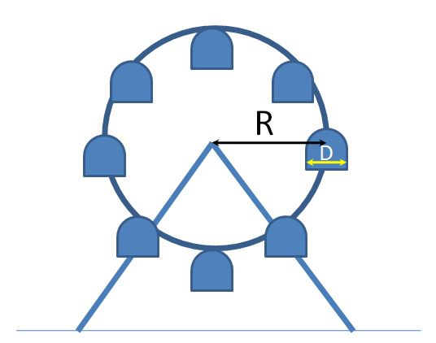
Nòria
04: Giradabo circular
h
Mesurem el temps que triga en donar una volta (o mitja)
Meurem el radi
Calculem la velocitat lineal

Slide 42
Nòria
03: Giradabo Normal
h
Mesurem el temps que triga en donar una volta (o mitja)
Meurem el radi
Calculem la velocitat lineal
Calculem el pes aparent al punt més baix i més alt

Slide 43
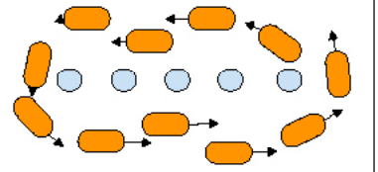
Autos de xoc
06: Crash Cars rectilini
Mesurar el temps entre marques
Deduir la velocitat
Es pot fer amb video...

Slide 44
Autos de xoc
07: Crash Cars força
Mesurar el temps entre marques
Deduir la velocitat
Pujar al cotxet: determinar a i F

Slide 45
Autos de xoc
08 Crash Cars moment
Mesurar el temps entre marques
Deduir la velocitat
Deduir el moment
Calcular el temps de xoc

Slide 46
Tibidabo Express
09 Tibidabo express rectilini
1990 cm
Dona dues voltes
A la primera surt del repos: MRUA
A la segona ho fa amb velocitat constant: MRU
Calculem el temps que triga en sortir de l’estació: t
MRUA:
Calculem el temps que triga en passar el segon cop:
MRU:

Slide 47
Tibidabo Express
09 Tibidabo express Normal
1990 cm
Calculem velocitat
Mesurem l’acceleració
Calculem el radi de curvatura

Slide 48
Pàgines amb recursos
Aquestes transparències i més a:
fisidabo.upc.edu ➔
abans de venir ➔
recursos pedagògics
https://fisicaalparc.wordpress.com (Lurdes Morral!)
https://gcm.upc.edu/en/members/luis-carlos/
parque-infantil/fisica-en-el-parque-infantil
sciencejournal.withgoogle.com/
sciencebuddies.org
experimentaciolliure.wordpress.com/
okgosandbox.org/
www.vieyrasoftware.net/browse-lessons
més info a: fisidabo.upc.edu

